Slide 1




Scratch: généralisation de calculs
Service national
DOMAINE DE LA MATHÉMATIQUE,
DE LA SCIENCE ET TECHNOLOGIE
30 septembre 2020
13h30 à 14h30
Pour plus de détails : campus.recit.qc.ca

Slide 2


Stéphanie Rioux
stephanie.rioux@recitmst.qc.ca
Lien vers la présentation : bit.ly/scratch30092020
Pour plus de détails : recitmst.qc.ca
Notes:
http://bit.ly/scratch17092020

Slide 3
Plan de la rencontre
Pour mieux vous connaître…
Pourquoi la programmation? Pourquoi Scratch?
La généralisation de calculs (les bases)
Pour aller un peu plus loin
Partage de ressources

Slide 4


Qui êtes-vous?
Nom, rôle, CSS
(clavardage)
http://recit.org/ul/qjn
Notes:
Capture d’écran pour la liste pour la liste de participants
Lien vers le cours RV virtuels du RÉCIT MST : http://recit.org/ul/qjn ou https://campus.recit.qc.ca/course/view.php?id=284

Slide 5
Votre rapport au numérique ?
C’est la panique! J’en dors plus la nuit… 😱
J’apprivoise… lentement mais sûrement! 😕
Je commence à vraiment m’amuser! 😊
Je suis comme un poisson dans l’eau! 😀

Slide 6
Et qu’en est-il de Scratch ?
C’est quoi Scratch?
Ça m’intrigue… mais j’ai pas encore osé!
Je l’utilise… mais pas à son plein potentiel!
Scratch et moi… c’est l’amour fou!

Slide 7
Pourquoi la programmation? Pourquoi Scratch?
Engagement, motivation, faire des maths autrement;
PFEQ, arithmétique, géométrie, algèbre, probabilités, statistiques, maths financières;
Pensée algébrique, pensée informatique, pensée algorithmique;
Plan d’action numérique (PAN) (mesure 02);
Cadre de référence de la compétence numérique (dimension 2);
Nouveau document du MEQ .

Slide 8
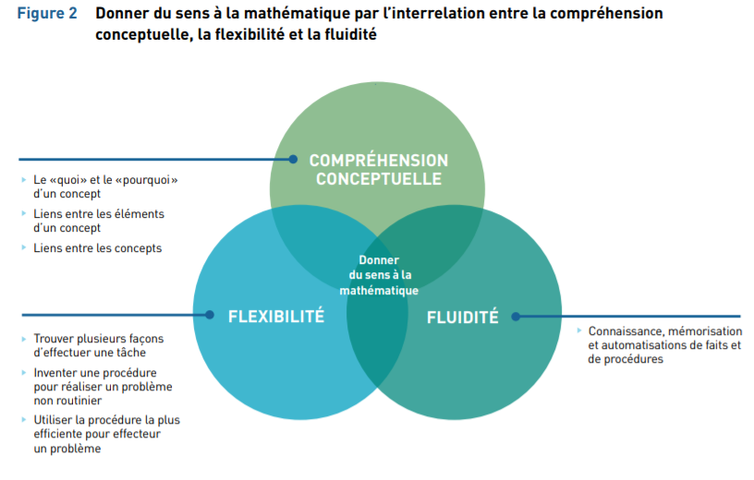
Référentiel d’intervention en mathématique
MEQ - Février 2020

Slide 9
La généralisation de calculs
Somme de 2 nombres - Tutoriel
Moyenne de 4 nombres - Tutoriel
Aire et périmètre d’un rectangle - Tutoriel
Rabais et taxes
Résolution d’équation du type ax+b=c
Relation de Pythagore - Tutoriel
Équation de la droite
Notes:
Somme de 2 nombres : https://scratch.mit.edu/projects/133399339/editor
Moyenne de 4 nombres: https://scratch.mit.edu/projects/176985648/editor
Aire et périmètre d’un rectangle: https://scratch.mit.edu/projects/357319972/editor/
Rabais et taxes: https://scratch.mit.edu/projects/358281224/editor/
Résolution d’équation du type ax+b=c: https://scratch.mit.edu/projects/141976799/editor
Relation de Pythagore: https://scratch.mit.edu/projects/357318983/editor/
Équation de la droite: https://scratch.mit.edu/projects/130842168/editor

Slide 10
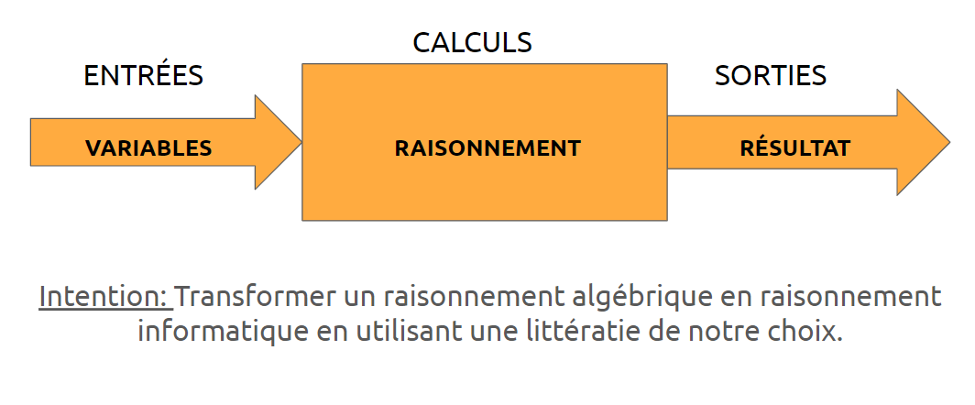
La généralisation d’un calcul
Structure générale d’un programme
Notes:
Somme de 2 nombres : https://scratch.mit.edu/projects/133399339/editor
Moyenne de 4 nombres: https://scratch.mit.edu/projects/176985648/editor
Aire et périmètre d’un rectangle: https://scratch.mit.edu/projects/357319972/editor/
Rabais et taxes: https://scratch.mit.edu/projects/358281224/editor/
Résolution d’équation du type ax+b=c: https://scratch.mit.edu/projects/141976799/editor
Relation de Pythagore: https://scratch.mit.edu/projects/357318983/editor/
Équation de la droite: https://scratch.mit.edu/projects/130842168/editor

Slide 11
Pour aller plus loin
Combiner généralisation de calculs et dessin géométrique:
  Carrés et Pythagore - Tutoriel
  Triangle, Pythagore et trigonométrie - Tutoriel
Les listes en arithmétique ou en statistique
  Facture avec liste - Tutoriel
  Moyenne avec liste - Tutoriel
  Moyenne pondérée avec liste - Tutoriel
Notes:
Somme de 2 nombres : https://scratch.mit.edu/projects/133399339/editor
Moyenne de 4 nombres: https://scratch.mit.edu/projects/176985648/editor
Aire et périmètre d’un rectangle: https://scratch.mit.edu/projects/357319972/editor/
Rabais et taxes: https://scratch.mit.edu/projects/358281224/editor/
Résolution d’équation du type ax+b=c: https://scratch.mit.edu/projects/141976799/editor
Relation de Pythagore: https://scratch.mit.edu/projects/357318983/editor/
Équation de la droite: https://scratch.mit.edu/projects/130842168/editor

Slide 12
Partage de ressources
Autoformation Premiers pas avec Scratch en mathématique
Autoformation Plus loin avec Scratch en mathématique
Autoformation Premiers pas avec Scratch pour tous
Padlet d’idées
Leçons de programmation
Tutoriels Scratch en math, tutoriel Scratch pour tous du RÉCIT MST
Enregistrement du webinaire sur le dessin géométrique
Enregistrement de ce webinaire (à venir)
Notes:
Autoformation Premiers pas avec Scratch en mathématique : https://campus.recit.qc.ca/math%c3%a9matique-science-et-technologie/scratchmathematique1
Autoformation Premiers pas avec Scratch pour tous : https://campus.recit.qc.ca/math%c3%a9matique-science-et-technologie/scratchpremierspas
Padlet d’idées:https://padlet.com/rioux_stephanie/scratch
Leçons de programmation: https://docs.google.com/spreadsheets/d/1hWJM3_F-5miQ7z5ioTb7M4mGA_XJKdYkcP4EPwlgk9c/edit#gid=0
Tutoriels Scratch en math: https://www.youtube.com/playlist?list=PLbE85KlaADWnn-vHutGey_JJEAwpkFsGE
tutoriel Scratch pour tous : https://www.youtube.com/playlist?list=PLbE85KlaADWkJr8wLE12PM8iKgS9tpFDt
equipe@recitmst.qc.ca
Différenciation: https://docs.google.com/presentation/d/1uT3__XHDs62l-N2Ic7ku1wJZReJxhCzPkK7_MdwBpCw/edit?usp=sharing
Cadre de référence de la compétence numérique: http://www.education.gouv.qc.ca/fileadmin/site_web/documents/ministere/Cadre-reference-competence-num.pdf
Plan d’action numérique (PAN): http://www.education.gouv.qc.ca/references/tx-solrtyperecherchepublicationtx-solrpublicationnouveaute/resultats-de-la-recherche/detail/article/plan-daction-numerique-en-education-et-en-enseignement-superieur/

Slide 13
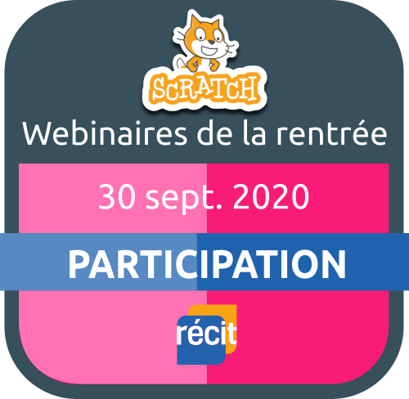
Obtenez votre
badge de participation
Suivre les instructions dans la section
Badge de participation
Notes:
Lien pour obtenir le badge de participation : https://campus.recit.qc.ca/enrol/index.php?id=284

Slide 14
Formulaire de rétroaction
MERCI!
Formulaire à compléter
Notes:
Lien du formulaire de rétroaction : https://campus.recit.qc.ca/mod/feedback/view.php?id=7952

Slide 15

MERCI !
Questions?
stephanie.rioux@recitmst.qc.ca
equipe@recitmst.qc.ca
Page Facebook
Twitter
Chaîne Youtube
Ces formations du RÉCIT sont mises à disposition, sauf exception, selon les termes de la licence Licence Creative Commons Attribution - Pas d’Utilisation Commerciale - Partage dans les Mêmes Conditions 4.0 International.
Notes:
stephanie.rioux@recitmst.qc.ca
equipe@recitmst.qc.ca
Page Facebook
Twitter
Chaîne Youtube

